Slide 1
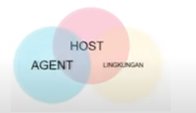
Konsep Terjadinya Penyakit
Pendekatan
‘’ Trias Epidemiologi’’

Slide 2
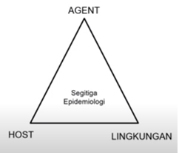
Konsep Segitiga Epidemiologi/Trias Epidemiologi
Penyakit dan kejadian kesehatan lainnya tidak terjadi secara acak dalam suatu populasi
Epidemiologi memiliki peranan penting dalam mengidentifikasi faktor-faktor penyebab dari suatu penyakit
Model konsep terjadinya penyakit paling sederhana adalah ‘’ trias epidemiologi ’’ atau ’’ segitiga epidemiologis’’ yaitu model tradisional untuk penyakit menular
Apabila terjadinya perubahan pada satu faktor, maka akan mengakibatkan ketidakseimbangan yang menyebabkan meningkatnya atau menurunnya penyakit yang bersangkutan.

Slide 3
Faktor-faktor Trias Epidemiologi
01
Agent
Faktor penyebab penyakit
02
Host
Penjamu (tempat terjadinya penyakit)
03
Lingkungan

Slide 4
Agent
Agent awalnya disebut mikroorganisme atau patogen infeksi
Contoh : virus, bakteri, atau mikroba lainnya.
Agent harus ada untuk penyakit terjadi, dengan memperhatikan berbagai faktor.
Patogenesis organisme (kemampuan menyebabkan penyakit) dan dosis
Penyebab kimia dan fisik dari penyakit atau cedera.
Triad epidemiologi terbukti tidak memadai untuk penyakit kardiovaskular, kanker, dan penyakit lain yang tidak memiliki banyak penyebab.

Slide 5
Agent
penyebab penyakit yang dapat terdiri dari berbagai jenis yaitu agent biologis (virus, bakteri, fungi, riketsia, protozoa, metazoa); agent nutrien (protein, lemak, karbohidrat, vitamin, mineral, dan air); agent fisik: panas, radiasi, dingin, kelembaban, tekanan; agent kimia (dapat bersifat endogenous seperti asidosis, diabetes (hiperglikemia), uremia, dan eksogenous (zat kimia, alergen, gas, debu, dll.); dan agent mekanis (gesekan, benturan, pukulan yang dapat menimbulkan kerusakan jaringan).

Slide 6
Karakteristik Agent
Infektivitas
Kesanggupan dari agent untuk beradaptasi sendiri terhadap lingkungan untuk
mampu tinggal dan berkembang biak di dalam jaringan host.
Patogenesis
Kesanggupan agent menimbulkan penyakit di dalam penjamu (host).
Virulensi
Ukuran keganasan atau derajat kerusakan yang ditimbulkan bibit penyakit.
Toksisitas
Kesanggupan organisme untuk memproduksi reaksi kimia yang toksis (bersifat merusak) dari substansi kimia yang dibuatnya.
Invasitas
Kemampuan organisme untuk melakukan penetrasi dan menyebar setelah memasuki jaringan.
Antigenitas
Kesanggupan organisme untuk merangsang mekanisme pertahanan tubuh penjamu (host)
Triad epidemiologi terbukti tidak memadai untuk penyakit kardiovaskular, kanker, dan penyakit lain yang tidak memiliki banyak penyebab.

Slide 7
Urutan penyakit infeksi utama menurut karakteristik agentnya
Urutan relatif | Infektivitas | Patogenesitas | Virulensi
Tinggi | Cacar Campak Chikenpox Poliomyelitis Ebola | Cacar Rabies Campak Chikenpox Common cold AIDS Ebola | Rabies Cacar Tuberkulosis Hantavirus Ebola AIDS
Sedang | Rubella Mumps Common cold | Rubella Mumps | Poliomyelitis
Rendah | Tuberkulosis | Poliomyelitis Tuberkulosis | Campak
Sangat Rendah | Lepra | Lepra | Rubella Chikenpox Common cold

Slide 8
Penjamu (Host)
Tempat yang diinvasi oleh penyakit. Host bisa manusia, hewan atau tumbuhan.
Berbagai faktor intrinsik pada inang, kadang-kadang disebut faktor resiko dapat mempengaruhi paparan, kerentanan, atau respons individu terhadap agent.
Peluang untuk paparan sering dipengaruhi oleh perilaku seperti praktik seksual, kebersihan, serta usia dan jenis kelamin.
Kerentanan dan respons terhadap suatu agent dipengaruhi oleh faktor-faktor seperti komposisi genetik, status gizi dan imunologi, struktur anatomi, adanya penyakit atau obat-obatan, dan psikologis.

Slide 9
Karakteristik Host
Resistensi
Kemampuan dari penjamu (host) untuk bertahan dari suatu infeksi.
Imunitas
Kesanggupan host untuk mengembangkan suatu respon imunologi.
Infektifnes
Potensi host yang terinfeksi untuk menularkan penyakit kepada orang lain.

Slide 10
Lingkungan
Mengacu pada faktor ekstrinsik yang mempengaruhi agent dan peluang untuk terpapar. Faktor lingkungan meliputi faktor fisik seperti geologi dan iklim, faktor biologis seperti serangga yang mentransmisikan agent, dan faktor sosial ekonomi seperti crowding, sanitasi, dan ketersedian layanan masyarakat.

Slide 11
Lingkungan
Lingkungan Fisik
Udara, Cuaca, Geografis, dan Geologis
Air
Unsur kimia lainnya (pencemaran udara, tanah, air, dsb)
Lingkungan Sosial
Sistem hukum, administrasi, kehidupan sosial politik, serta sistem ekonomi yang berlaku
Pekerjaan
Sistem pelayanan kesehatan serta kebiasaan hidup sehat masyarakat setempat
Kepadatan penduduk

Slide 12
Lanjutan
Lingkungan Sosial
Perkembangan ekonomi
Lingkungan Biologis
Berbagai mikroorganisme baik patogen atau non patogen
Berbagai hewan dan tumbuhan
Fauna disekitar manusia yang berperan sebagai vektor penyakit tertentu

Slide 13
Karakteristik Lingkungan
Topografi
Situasi lingkungan tertentu, baik yang natural maupun buatan manusia yang mungkin mempengaruhi terjadinya dan penyebaran suatu penyakit tertentu.
Geografis
Keadaan yang berhubungan dengan struktur geologi bumi yang berhubungan dengan kejadian penyakit

Slide 14
Variabel-variabel determinan (faktor yang mempengaruhi)
Person (Manusia)
Umur
Jenis Kelamin
Kelas Sosial
Jenis pekerjaan
Penghasilan
Ras dan suku bangsa (etnis)
Agama
Status Perkawinan
Besarnya keluarga- umur kepala keluarga
Struktur keluarga
Paritas

Slide 15
Variabel-variabel determinan (faktor yang mempengaruhi)
Place (Tempat)
Batas-batas daerah pemerintahan
(desa, kecamatan, kabupaten/kota,
provinsi)
Kota dan pedesaan
Daerah atau tempat berdarkan batas-batas alam
Negara-negara
Regional - Global

Slide 16
Variabel-variabel determinan (faktor yang mempengaruhi)
Time (Waktu)
Sporadis (jarang terjadi dan tidak teratur)
Penyakit Endemi (Kejadian dapat diprediksi)
Epidemi (Kejadian seperti tidak biasa/KLB)
Propagating epidemik (penyakit yang terus meningkat sepanjang waktu)

Slide 17
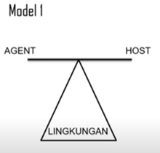
Model Segitiga Epidemiologi
Model Keseimbangan
Agent, Host, dan Lingkungan yang seimbang di sebut kondisi sehat

Slide 18
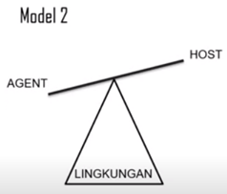
Model Segitiga Epidemiologi
Pada kasus ini dikatakan bahwa Agent memberatkan keseimbangan sehingga batang pengungkit miring ke arah Agent.
Dalam kasus ini diartikan Agent/Penyebab penyakit mendapat kemudahan untuk menimbulkan penyakit pada Host, misal virus influenza

Slide 19
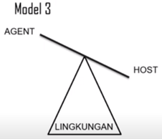
Model Segitiga Epidemiologi
Pada kasus ini dikatakan bahwa Host memberatkan keseimbangan sehingga batang pengungkit miring ke arah Host.
Dalam kasus ini diartikan dimungkinkan apabila Host menjadi lebih peka terhadap suatu penyakit, misalnya pertumbuhan proporsi penduduk yang begitu besar, peningkatan jumlah usia rentan.

Slide 20
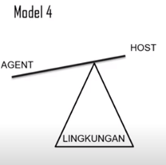
Model Segitiga Epidemiologi
Pada kasus ini penyebab ketidakseimbangan disebabkan bergesernya titik tumpu.
Hal ini menggambarkan terjadinya pergeseran kualitas lingkungan sedemikian rupa sehingga Agent memberatkan keseimbangan, seperti terjadinya banjir.

Slide 21
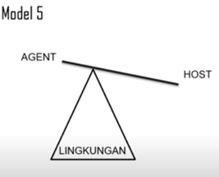
Model Segitiga Epidemiologi
Pada kasus ini penyebab ketidakseimbangan disebabkan oleh bergesernya titik tumpu.
Hal ini menggambarkan terjadinya kualitas lingkungan dimana Host memberatkan keseimbangan, misalnya pencemaran udara.

Slide 23
TERIMA KASIH

